Slide 1
Teori P, NP, dan
NP-Complete
Bahan Kuliah IF2211 Strategi Algoritma
Oleh: Rinaldi Munir
Program Studi Teknik Informatika ITB

Slide 2
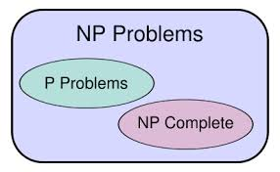

Slide 3
Pendahuluan
Kebutuhan waktu algoritma yang mangkus bervariasi, mulai dari O(1), O(log log n), O(log n), O(n), O(n²), dan O(n³).
Semua algoritma tersebut digolongkan “bagus” dan dikenal sebagai solusi polinomial. Hal ini karena kebutuhan waktunya secara asimptotik dibatasi oleh fungsi polinomial. Misalnya log(n) < n untuk semua n ≥ 1.
Sebaliknya, ada persoalan yang tidak terdapat solusi waktu polinomial untuk menyelesaikannya, misalnya TSP yang memiliki kompleksitas O(n!). Persoalan semacam itu digolongkan sebagai persoalan ”sulit” (hard problem).

Slide 4
Definisi
Polynomial-time algorithm adalah algoritma yang kempleksitas waktu kasus-terburuknya dibatasi oleh fungsi polinom dari ukuran masukannya.
T(n) = O(p(n)) → p(n) adalah polinom dari n
Contoh:Persoalan sorting → T(n) = O(n²), T(n) = O(n log n)
Persoalan searching → T(n) = O(n), T(n) = O(log n)
Perkalian matriks → T(n) = O(n³), T(n) = O(n^{2.83})
Diluar itu, algoritmanya dinamakan nonpolynomial-time algorithm.
Contoh: TSP, integer knapsack problem, graph coloring,
sirkuit Hamilton, partition problem, bin packing,
integer linear programming

Slide 5
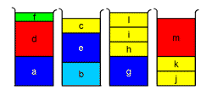
Bin-packing problem: Terdapat sejumlah kardus masing-masing dengan kapasitas C dan n barang berukuran S1, S2, ..., Sn, Kemaslah n barang ke dalam M kardus sedemikian sehingga ukuran total barang di dalam setiap kardus tidak melebihi C. Temukan minimal M yaitu paling sedikit jumlah kardus untuk menampung n barang.

Slide 6
Sebuah persoalan dikatakan tractable jika ia dapat diselesaikan dalam waktu yang wajar (reasonable).
Sebuah persoalan dikatakan intractable jika ia tidak dapat diselesaikan dalam waktu yang wajar dengan bertambahkanya ukuran persoalan.
Apa yang dimaksud dengan waktu yang wajar? Standar waktunya adalah polynomial time.
  Polynomial time: O(n²), O(n³), O(1), O(n lg n)
  Not in polynomial time: O(2^{n}), O(n^{n}), O(n!) untuk n yang kecil

Slide 7
Beberapa terminologi lain
Dikaitkan dengan Mesin Turing, sebuah persoalan dikatakan:
Solvable, jika terdapat mesin Turing yang dapat menyelesaikannya.
Unsolvable, jika tidak dapat dibuat mesin Turing untuk menyelesaikannya.
Solvable problem dapat dibagi menjadi dua kategori:
1. Tractable
2. Intractable

Slide 8
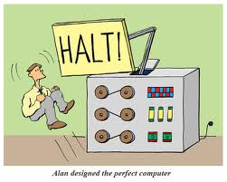
Adakah persoalan yang insolvable? Ada, contoh persoalan yang terkenal dikemukakan oleh Alan Turing pada tahun 1963, yaitu halting problem.
Halting problem: diberikan sebuah program komputer dan input untuk program tersebut, tentukan apakah program akan berhenti (halt) dengan input tersebut atau berlanjut bekerja secara tak terbatas (infinite loop)?

Slide 9
Jadi, untuk program P dan input I,
A(P, I) = 1, jika program P berhenti untuk masukan I
= 0, jika program P tidak berhenti
Sebagai contoh, kode program berikut
while (true) { }
akan terus berulang tanpa berhenti (infinite loop)
Sedangkan program
printf ("Hello World!“);
berhenti dengan sangat cepat.

Slide 10
Sebuah program yang lebih kompleks mungkin lebih sulit untuk menganalisisnya.
Masalahnya adalah, apakah program benar-benar berhenti? Bagaimana membuktikan bahwa program benar-benar berhenti?
Jika program tidak berhenti, tidak ada cara untuk mengetahui apakah program akhirnya akan berhenti atau loop forever.
Turing membuktikan tidak ada algoritma yang dapat diterapkan untuk setiap program dan masukan sembarang untuk memutuskan apakah program berhenti ketika dijalankan dengan masukan itu.

Slide 11
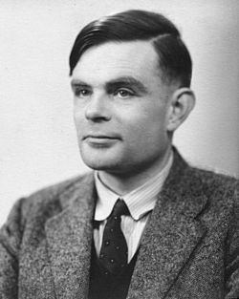
Alan Mathison Turing, (23 June 1912 – 7 June 1954), was an English mathematician, logician, cryptanalyst, and computer scientist. He was highly influential in the development of computer science, providing a formalisation of the concepts of "algorithm" and "computation" with the Turing machine, which played a significant role in the creation of the modern computer. Turing is widely considered to be the father of computer science and artificial intelligence.^{[3]}
Sumber: Wikipedia.org

Slide 12
Teori NP
Dalam membahas teori NP, kita hanya membatasi pada persoalan keputusan (decision problem)
Persoalan keputusan adalah persoalan yang solusinya hanya jawaban “yes” atau “no”.
Contoh: 1. Diberikan sebuah integer x.
Tentukan apakah elemen x terdapat di dalam tabel?
2. Diberikan sebuah integer x.
Tentukan apakah x bilangan prima?
3. Diberikan sebuah graf G, apakah G graf Hamilton?
Setiap persoalan optimasi yang kita kenal memiliki decision problem yang bersesuaian.
Perhatikan beberapa persoalan berikut:

Slide 13
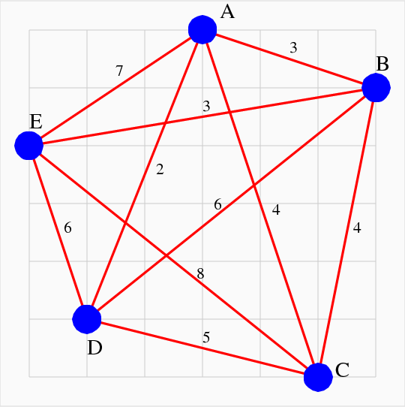
1. Travelling Salesperson Problem
Diberikan graf berarah dengan bobot (weight) pada setiap sisinya. Sebuah tur di dalam graf tersebut dimulai dari sebuah simpul,mengunjungi simpul lainnya tepat sekali dan kembali lagi ke simpul asalnya.
Travelling Salesperson Optmization Problem (TSOP) adalah persoalan menentukan tur dengan total bobot sisi minimal → TSP yang sudah biasa dikenal.
Travelling Salesperson Decision Problem (TSDP) adalah persoalan untuk menentukan apakah terdapat tur dengan total bobot sisinya tidak melebihi nilai d.

Slide 14
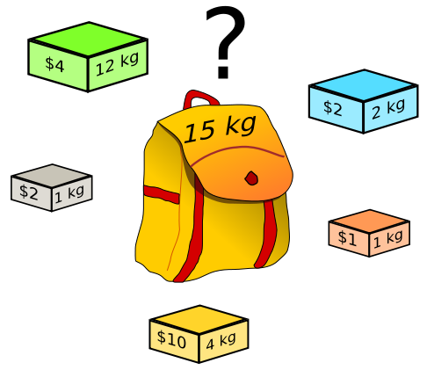
2. Knapsack Problem
Diberikan n buah objek dan sebuah knapsack dengan kapasitas W. Setiap objek memiliki profit masing-masing.
Integer Knapsack Optimization Problem adalah menentukan objek-objek yang dimasukkan ke dalam knapsack namun tidak melebihi W sehingga memberikan total profit maksimum. → Knapsack problem yang sudah kita kenal
Integer Knapsack Decision Problem adalah persoalan untuk menentukan apakah dapat memasukkan objek-objek ke dalam knapsack namun tidak melebihi W tetapi total profitnya paling sedikit sebesar P.

Slide 15
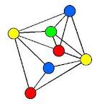
3. Graph Colouring Problem
Graph-Colouring Optimization Problem adalah menentukan jumlah minimal warna yang dibutuhkan untuk mewarnai graf sehingga dua simpul bertetangga memiliki warna berbeda. → Graph Colouring problem yang kita kenal.
Graph-Colouring Decision Problem adalah menentukan, untuk suatu integer m, apakah terdapat pewarnaan yang menggunakan paling banyak m warna sedemikian sehingga dua simpul bertetangga memiliki warna berbeda.

Slide 16
Kita belum menemukan algoritma polinomial untuk persoalan optimasi atau persoalan keputusan pada contoh-contoh di atas.
Namun, jika kita dapat menemukan algoritma polinomial untuk jenis persoalan optimasi tersebut, maka kita juga mempunyai algoritma waktu-polinom untuk persoalan keputusan yang bersesuaian.
Hal ini karena solusi persoalan optimasi menghasilkan solusi persoalan keputusan yang bersesuaian.

Slide 17
Contoh: jika pada persoalan Travelling Salesperson Optimization Problem (TSOP) tur minimal adalah 120,
maka jawaban untuk persoalan Travelling Salesperson Decision Problem (TSDP) adalah “yes” jika d ≥ 120, dan “no” jika d < 120.
Begitu juga pada persoalan Integer Knapsack Optimization Problem, jika keuntungan optimalnya adalah 230, jawaban untuk persoalan keputusan integer knapsack yang berkoresponden adalah “yes” jika P ≤ 230, dan “no” jika P > 230.

Slide 18
P Problems
P Problems adalah himpunan semua persoalan keputusan yang dapat dipecahkan oleh algoritma dengan kebutuhan waktu polinom.
Semua persoalan keputusan yang dapat diselesakan dalam waktu polinom adalah anggota himpunan P.
Contoh: Persoalan mencari apakah sebuah key terdapat di dalam sebuah larik adalah P Problems.
Semua persoalan keputusan yang telah ditemukan algoritma dalam waktu polinom termasuk ke dalam P Problems.

Slide 19
Apakah Travelling Salesperson Decision Problem (TSDP) termasuk P Problems?
Meskipun belum ada orang yang menemukan algoritma TSDP dalam waktu polinom, namun tidak seorang pun dapat membuktikan bahwa TSDP tidak dapat dipecahkan dalam waktu polinom.
Ini berarti TSDP mungkin dapat dimasukkan ke dalam P Problems.

Slide 20
Algoritma deterministik adalah algoritma yang dapat ditentukan dengan pasti apa saja yang akan dikerjakan selanjutnya oleh algoritma tersebut.
Algoritma deterministik bekerja sesuai dengan nature komputer saat ini yang hanya mengeksekusi satu operasi setiap waktu, diikuti oleh operasi selanjutnya (sequential), begitu seterusnya.
Algoritma non-deterministik adalah algoritma yang berhadapan dengan beberapa opsi pilihan, dan algoritma memiliki kemampuan untuk menerka opsi pilihan yang tepat.
Algoritma non-deterministik dijalankan oleh komputer non-deterministik (komputer hipotetik). Komputer non-deterministik memiliki kemampuan mengevaluasi sejumlah tak berhingga operasi secara paralel.

Slide 21
Contoh 1: TSDP
Algoritma non-deterministik TSDP:
for i := 1 to n do
pilih sebuah sisi (edge) dari graf G
hapus sisi tersebut dari himpunan sisi
end
Solusi dapat diverifikasi dengan menghitung semua bobot sisi yang terpilih dan memeriksa apakah jumlahnya lebih kecil dari d
Memilih sebuah sisi dari graf → O(1)
Kompleksitas memilih seluruhnya → O(n)
Kompleksitas memverifikasi solusi → O(n)
Kompleksitas TSDP total = O(n) + O(n) = O(n)

Slide 22
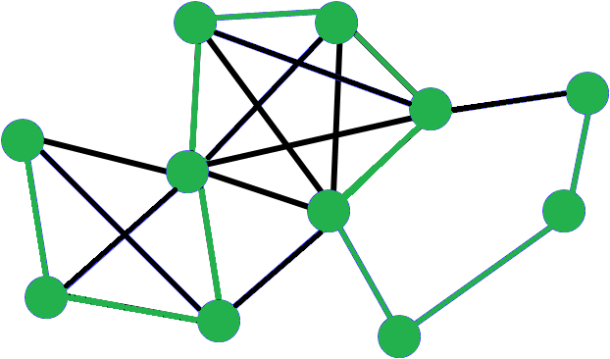
Contoh 2 (Persoalan sirkuit Hamilton): Diberikan sebuah graf G. Apakah G mengandung sirkuit Hamilton? Sirkuit Hamilton adalah sirkuit yang melalui setiap simpul di dalam graf tepat satu
Algoritma non-deterministik:
1. Terkalah permutasi semua simpul
2. Periksa (verifikasi) apakah permutasi tersebut membentuk sirkuit. Jika ya, maka itulah solusinya. STOP.

Slide 23
Ada dua tahap di dalam algoritma non-deterministik:
1. Tahap menerka (non-determinsitik): Diberikan instance persoalan, tahap ini secara sederhana (misalnya) menghasilkan beberapa string S. String ini dapat dianggap sebagai sebuah terkaan pada sebuah solusi. String yang dihasilkan bisa saja tidak bermakna (non-sense).
2. Tahap verifikasi (deterministik): memeriksa apakah S menyatakan solusi. Keluaran tahap ini adalah “true” jika S merupakan solusi, atau “false” jika bukan.

Slide 24
Contoh pada TSDP:
Tahap verifikasi
function verify(G:graph; d:number, S:claimed_tour)
Algoritma
if S adalah tur dan total bobot ≤ d then
return true
else
return false
endif
Tahap verifikasi ini dikerjakan dalam waktu polinom, sebab fungsi verify membutuhkan waktu O(n), yang dalam hal ini n = jumlah simpul

Slide 25
Meskipun kita tidak pernah menggunakan algoritma non-deterministik untuk menyelesaikan persoalan, namun kita menyatakan bahwa algoritma non-deterministik “menyelesaikan” persoalan keputusan apabila:
1. Untuk suatu instance dimana jawabanya adalah “yes”, terdapat beberapa string S yang pada tahap verifikasi menghasilkan “true”
2. Untuk suatu instance dimana jawabannya adalah “no”, tidak terdapat string S yang pada tahap verifikasi menghasilkan “true”.

Slide 26
Contoh untuk TSDP dengan d = 15:
  1
  5 4 2 6 3
  4
  -----------------------------------------------------------------------------------------
  S Keluaran Alasan
  -----------------------------------------------------------------------------------------
  [v1, v2, v3, v4, v1] False Total bobot > 15
  [v1, v4, v2, v3, v1] False S bukan sebuah tur
  ^%@12*&a% False S bukan sebuah tur
  [v1, v3, v2, v4, v1] True S sebuah tur, total bobot ≤ 15
Kita dapat menyatakan bahwa algoritma non-deterministik “menyelesaikan” TSDP dalam dua tahap tersebut
v1
v2
v4
v3

Slide 27
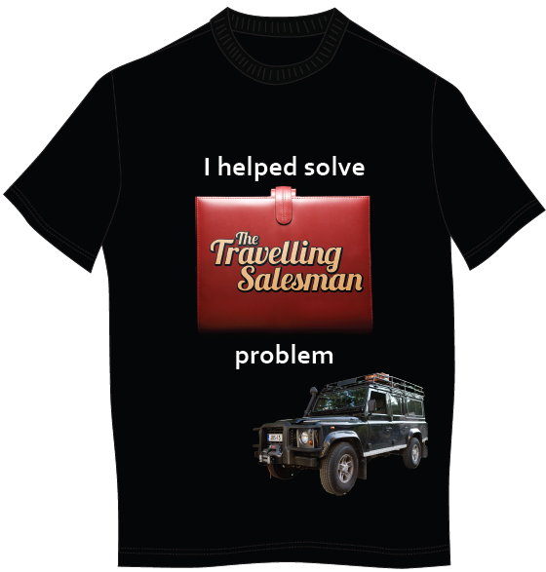

Slide 28
NP Problems
NP = non-deterministik polynomial
Polynomial-time non-deterministic algorithm adalah algoritma non-deterministik dimana tahap verifikasinya adalah algoritma dengan kebutuhan waktu polinom.
NP Problems adalah himpunan persoalan keputusan yang dapat diselesaikan oleh algoritma non-deterministik dalam waktu polinom.
Kebanyakan persoalan keputusan adalah NP

Slide 29
TSDP adalah contoh persoalan NP, sebab jika diberikan sebuah terkaan string (tur), maka dibutuhkan O(n) untuk memverifikasi solusi.
Integer Knapsack Decision problem dan Graph Coloring Decision Problem semuanya adalah NP.
Semua persoalan P juga adalah NP, sebab tahap menerka tidak terdapat di dalam persoalan P. Karena itu, P adalah himpunan bagian dari NP.
      NP P ⊆ NP
P

Slide 30
Adakah persoalan yang bukan NP? Ada, yaitu persoalan intractable. Contohnya halting problem.
Kita telah menyebutkan sebelumnya bahwa TSDP belum terbukti apakah P atau bukan.
Dengan kata lain, tidak seorangpun pernah membuktikan bahwa P ≠ NP atau P = NP.

Slide 31
Pertanyaan apakah P = NP adalah salah satu pertanyaan penting dalam ilmu komputer.
Pertanyaan ini penting sebab, seperti telah disebutkan sebelumnya, kebanyakan persoalan keputusan adalah NP.
Karena itu, jika P = NP, maka betapa banyak persoalan keputusan yang dapat dipecahkan secara mangkus dengan algoritma yang kebutuhan waktunya polinom..

Slide 32
Namun kenyataannya, banyak ahli yang telah gagal menemukan algoritma waktu-polinom untuk persoalan NP.
Karena itu, cukup aman kalau kita menduga-duga bahwa P ≠ NP

Slide 33
The P versus NP problem is a major unsolved problem in computer science. Informally, it asks whether every problem whose solution can be quickly verified by a computer can also be quickly solved by a computer. It was introduced in 1971 by Stephen Cook in his seminal paper "The complexity of theorem proving procedures"^{[2]} and is considered by many to be the most important open problem in the field.^{[3]} It is one of the seven Millennium Prize Problems selected by the Clay Mathematics Institute to carry a US$1,000,000 prize for the first correct solution.
(Sumber: Wikipedia)

Slide 34
The $1M question
The Clay Mathematics Institute Millenium Prize Problems:
Birch and Swinnerton-Dyer Conjecture
Hodge Conjecture
Navier-Stokes Equations
P vs NP
Poincaré Conjecture
Riemann Hypothesis
Yang-Mills Theory

Slide 35
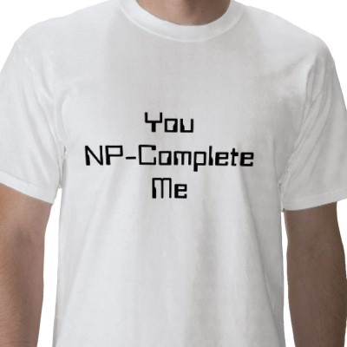

Slide 36
NP-Complete Problems
NP-Complete (NPC) adalah persoalan NP yang paling menarik.
Definisi NPC. Sebuah persoalan X dikatakan NPC jika:
1) X termasuk ke dalam kelas NP
2) Setiap persoalan di dalam NP dapat direduksi dalam waktu polinom menjadi X
NPC
P
NP

Slide 37
Cara termudah untuk membuktikan sebuah persoalan X adalah NPC adalah menemukan sebuah metode sederhana (algoritma dalam waktu polinom) untuk mentransformasikan persoalan yang sudah dikenal NPC menjadi persoalan X tersebut.
Dengan kata lain, untuk menunjukkan bahwa X adalah NPC, caranya adalah sebagai berikut:
1) Tunjukkan bahwa X adalah anggota NP
2) Pilih instance, Y, dari sembarang persoalan NPC.
3) Tunjukkan sebuah algoritma dalam waktu polinom untuk mentransformasikan (mereduksi) Y menjadi instance persoalan X

Slide 38
P₁
P₂
P₃
Y: Persoalan NPC yang dipilih
X
P₄
FYI, nama “NP-Complete” berasal dari:
  Nondeterministic Polynomial
  Complete - “Solve one, Solve them all”

Slide 39
Contoh: TSDP adalah persoalan yang telah terbukti NPC. Kita ingin menunjukkan bahwa persoalan Sirkuit Hamilton (HCP, Hamiltonian Circuit Problem) juga adalah NPC.
Persoalan HCP: Diberikan sebuah graf G dengan n buah simpul, tentukan apakah graf tersebut mengandung sirkuit Hamilton. Sirkuit Hamilton adalah sirkuit yang melalui setiap simpul di dalam graf G.
Perhatikan bahwa sirkuit Hamilton di dalam graf G dengan n simpul akan mempunyai n buah sisi

Slide 40
Untuk mentransformasikan HCP menjadi TSDP, maka algoritma transformasi yang sederhana adalah sbb:
1. Setiap sisi di dalam graf G diberi nilai (bobot) 1
2. Nyatakan persoalan menjadi TSDP, yaitu adakah tur dengan total bobot ≤ n?
Dengan transformasi ini, maka persoalan HCP sudah ditransformasi menjadi instans persoalan TSDP.
Transformasi ini (yaitu memberi bobot setiap sisi dengan nilai 1) membutuhkan waktu polinom (yaitu dalam term |E|, yaitu jumlah sisi di dalam graf).

Slide 41
Misalkan di dalam graf G = (V, E), |E| = m, yaitu jumlah sisi di dalam graf adalah n. Maka, algoritma memberi setiap sisi di dalam graf G dengan 1 adalah sbb:
for tiap sisi (u, v) ∈ E do
(u, v) ← 1
end
Jumlah pengulangan untuk (u, v) ← 1 adalah sebanyak m kali, sehingga:
T(n) = m = O(m) → polinomial

Slide 42
Contoh ini memberikan sugesti bahwa jika transformasi dari sembarang persoalan NP menjadi instans persoalan NPC dapat dilakukan, maka jika algoritma dalam waktu polinom ditemukan untuk X, maka semua persoalan di dalam NP dapat diselesaikan dengan mangkus.
Dengan kata lain, jika X adalah NPC dan termasuk ke dalam P – yaitu algoritma yang mangkus (polinom, deterministik) untuk X ditemukan -- maka dapat menjawab bahwa P = NP. Hal ini karena transformasi tersebut sederhana (membutuhkan waktu polinom).
Jadi, jika TSDP dapat diselesaikan dengan mangkus (kebutuhan waktu dalam polinom), maka HCP juga dapat diselesaikan dengan mangkus.

Slide 43
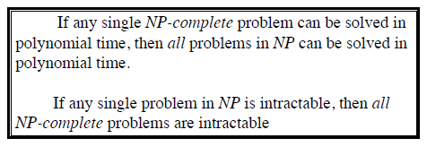
Persoalan di dalam NPC dikatakan persoalan yang paling sukar (hardest) karena jika ada persoalan NPC dipecahkan dalam waktu polinomial, maka semua persoalan di dalam NP dapat dipecahkan dalam waktu polinomial.
Sebaliknya, jika P ≠ NP, maka tidak ada persoalan NPC dapat dipecahkan dalam waktu polinomial. Sebagai konsekuensinya, jika satu persoalan NP intractable, maka semua persoalan NPC adalah intractable. Inilah alasan lain kenapa NPC dipandang sebagai the hardest problem.

Slide 44
Persoalan NP-Complete lainnya:
  PARTITION problem
  SUM OF SUBSET problem
  CLIQUE problem
  GRAPH COLORING problem
  SAT (Satisfiability problem)
  Vertex cover
  N-PUZZLE
  Knapsack problem
  Subgraph isomorphism problem
  MINESWEEPER

Slide 45
PARTITION: Diberikan n buah bilangan bulat positif. Bagilah menjadi dua himpunan bagian disjoint sehingga setiap bagian mempunyai jumlah nilai yang sama (catatan: masalah ini tidak selalu mempunyai solusi).
Contoh: n = 6, yaitu 3, 8, 4, 6, 1, 2, dibagidua menjadi {3, 8, 1} dan {4, 6, 2} yang masing-masing jumlahnya 12.

Slide 46
SUM OF SUBSET: Diberikan sebuah himpunan bilangan bulat. Carilah upahimpunan yang jumlahnya = m.
Contoh: A = {-4, -1, 1, 2, 3, 8, 9} dan m = 0.
Maka salah satu solusinya adalah {-4, -1, 2, 3}
CLIQUE: sebuah clique adalah subset dari himpunan simpul di dalam graf yang semuanya terhubung

Slide 47
Upagraf yang berwarna merah adalah sebuah clique

Slide 48
Sumber: Complexity Theory, based on
Garey M., Johnson D.S., Computers and Intractability A guide to the Theory of NP-Completeness, Freeman and Company - New York - 2000

Slide 49
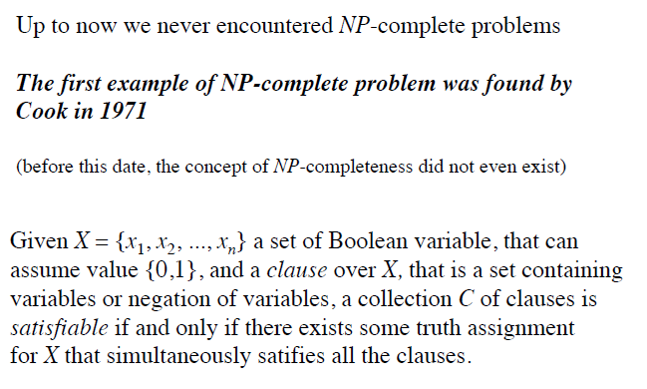
SAT
Sumber: Complexity Theory, based on
Garey M., Johnson D.S., Computers and Intractability
A guide to the Theory of NP-Completeness, Freeman
and Company - New York - 2000
SAT = Satisfiability Problem

Slide 50
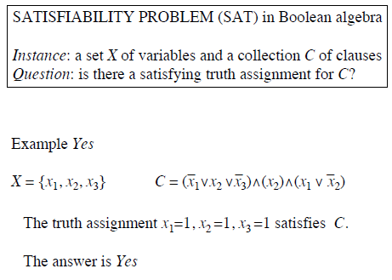

Slide 51
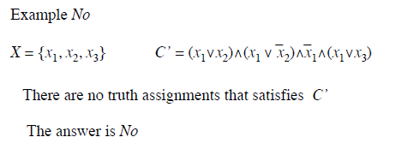

Slide 52
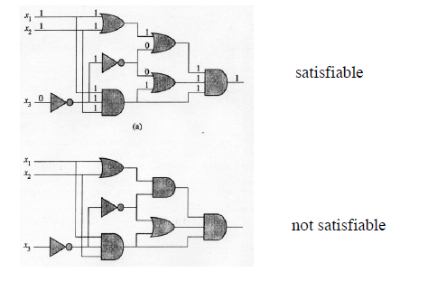

Slide 53
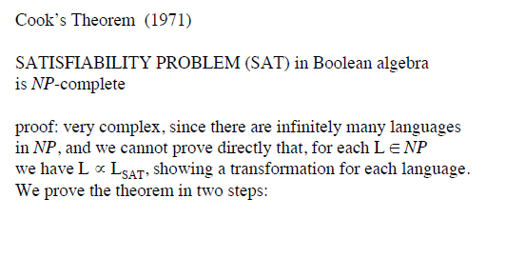

Slide 54
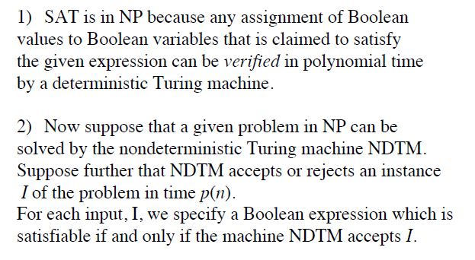

Slide 55
T A M A T

